Slide 1
Jeugdsport
Laten we het eens hebben over…
<verenigingsnaam -logo>
Datum
Notes:
De sport, in algemene zin, is ontstaan als een activiteit voor volwassenen. De sporten en hun formats die oorspronkelijk zijn ontwikkeld, zijn later min of meer 1-op-1 toegepast op kinderen. We noemden dat jeugdsport. Wanneer we spreken over jeugdsport hebben we het veelal nog vooral over sport voor jeugd, minder over jeugd die deelneemt aan sport. We hopen die kentering te maken, binnen de Nederlandse sport, binnen de KNZB en binnen jouw club. Laten we het eens hebben over jeugdsport, eerst de jeugd en daarna de sport.

Slide 2
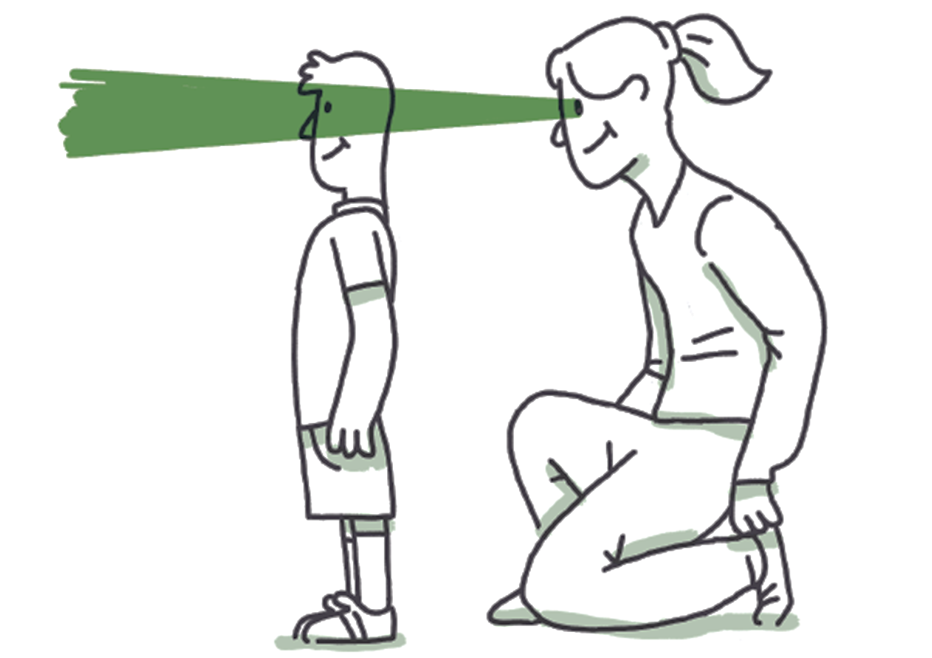
Een nieuw perspectief?
Notes:
Laten we onszelf uitdagen om de jeugdsport vanuit een nieuw perspectief te bekijken; door de ogen van het kind.

Slide 3
Doelen
Samen bewust zijn van onze rol in de jeugdsport;
Samen bewust zijn van onze invloed op sportplezier;
Samen bewust nadenken over wat beter kan.
Samen ons inzetten voor ‘zorgeloos zwemplezier’!

Slide 4
Stelling
Ik ben medeverantwoordelijk voor ‘zorgeloos zwemplezier’.
Notes:
Handen omhoog (of groen vel o.i.d.) wanneer je het eens bent met deze stelling. Vraag een tweetal mensen diens standpunt kort toe te lichten.

Slide 5
Vertrekpunten
Wie de leefwereld van kinderen betreedt is een opvoeder.
Samen voeden we kinderen op, in en door sport.
Notes:
Als we tijdens deze bijeenkomst in gesprek gaan, dan graag met hetzelfde vertrekpunt. Kies dit als het gemeenschappelijke vertrekpunt van deze bijeenkomst. - Is iemand het hier mee oneens?
- Als we het hiermee eens zijn, wie bedoelen we dan met ‘we’? (schrijf de antwoorden zichtbaar op) Als KNZB geloven we erin dat dit om alle betrokkenen gaat; kinderen, ouders, trainers, arbitrage én bestuurders.

Slide 6
Vertrekpunten
We zijn samen verantwoordelijk voor een pedagogisch sportklimaat binnen onze club.
We erkennen dat plezier dé motivatie is om te sporten.
We willen een sociaal veilige sportomgeving bieden.
We willen onze jeugd behouden in en voor de sport.
Notes:
Heeft jullie club een specifiek beleid op de jeugdafdeling, of meer algemeen op ‘sociaal veilige sport’? Zo ja, voeg dat in of verwijs er naar. Zie daarvoor ook; KNZB | Code Blauw: Workshops & tools.

Slide 7

Zorgeloos zwemplezier
Notes:
De KNZB ontwikkelde in 2023 de KNZB Jeugdsportvisie, met als titel ‘Zorgeloos Zwemplezier’. Doe jij ook mee?
Vanavond willen we samen in gesprek over hoe we in onze club mee kunnen doen, wat doen we al goed en wat kunnen we nog beter doen?
Zie voor meer achtergronden; KNZB | Jeugdsport.

Slide 8

KNZB Jeugdsportvisie
Past dit bij wie wij willen zijn én wat wij in onze club onze kinderen willen bieden?
Notes:
Staan we op één lijn? Trek een fictieve lijn of leg een zwemlijn in de ruimte en kom samen in beweging; Laat de aanwezigen positie kiezen op de lijn op een schaal 1-10.
1) Past deze visie bij wat jij onze kinderen zou willen bieden?
2) Hoe scoren we volgens jou nu op deze jeugdsportvisie? 3) Hoe belangrijk vind jij het om hier meer aandacht voor te hebben?
4) Hoe blij word je van het idee dat we hier samen aan gaan werken?

Slide 9
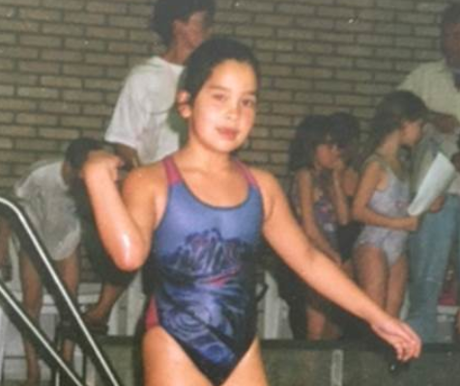
Jong geleerd…
“Het plezier dat ik aan zwemmen beleef, is nooit verdwenen en is altijd de basis geweest.” Ranomi Kromowidjojo

Slide 10
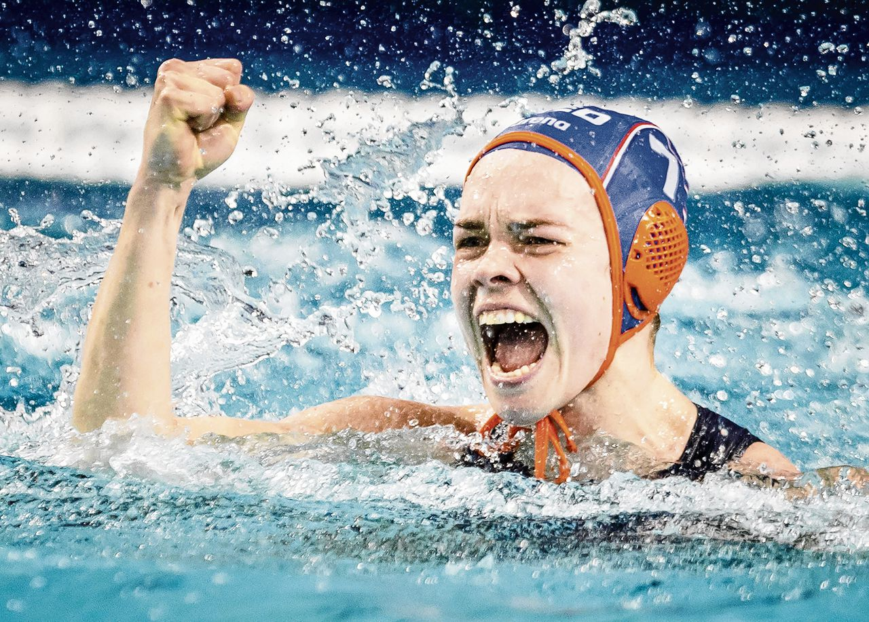
…is oud gedaan!
“Spelplezier als basis voor de Europese titel van de waterpolovrouwen.” NRC, januari 2024

Slide 11

Leidende principes
Vier leidende principes
Kind centraal
Plezier voorop
Bewuste en bekwame begeleiding
Een veilige basis
Notes:
De visie is opgebouwd uit vier leidende principes, die we centraal stellen in deze sessie.

Slide 12

Leidende principes
Hoe doen wij dit op onze club?
Notes:
Presenteer hier jullie huidige beleid en huidige aanpak op het gebied van kaderontwikkeling, veilig sportklimaat, etc. in jullie club.

Slide 13
Kind centraal
Resultaten peiling jeugdleden van jouw club presenteren)
Notes:
We moedigen het aan om (een aantal dagen/weken) voorafgaande aan deze bijeenkomst de jeugdleden van jullie club een stem te geven.
Dat kan via een door ons ontwikkelde peiling, waarvan je de resultaten per club op kunt vragen door een mail te sturen naar jeugdsport@knzb.nl.
Zet de peiling uit onder de jeugdleden van jouw club. Gebruik hiervoor de volgende link: https://forms.office.com/Pages/ResponsePage.aspx?id=kikiwLai-06U4UgSzSz042hCVxL5npJNmpztXT1lSyxUMFA1QlFEWTcyQThIUTQ3V1JORDQ1TkFZVyQlQCN0PWcu

Slide 14
Werkvorm
Wat blijven óf gaan wij doen om:
- Het kind centraal te stellen?
- Plezier voorop te stellen?
- Bewuste en bekwame begeleiding te bieden?
- Te zorgen voor een veilige basis?
Notes:
< circa 20-30 minuten > Behandel de leidende principes aan de hand van de uitkomsten van de peiling; waar scoren jullie hoog en moet dus in stand blijven, wat scoort lager en wat willen jullie daar samen aan doen? Verdeel de groep in drietallen (ouders en trainers bij voorkeur scheiden) die samen komen met twee concrete zaken die gehandhaafd moeten blijven en twee concrete voorstellen voor verbetering (op een of meerdere punten). Indeling van groepen (drietallen) onderscheid maken naar ouders en trainers.

Slide 15
Afspraken
Welke afspraken zijn er al?
En welke zouden er moeten zijn?
Notes:
Ruimte om huidige verenigingsafspraken te benoemen en bespreken.

Slide 16
Samen op het startblok
Wat spreken we af?
Notes:
Probeer, bij voorkeur gezamenlijk of door de jeugdcommissie, live een top-3 ordening te maken van zaken die jullie gaan koesteren en zaken die jullie gaan verbeteren.

Slide 17
Tools
E-introductie voor trainers/coaches, ouders, officials, bestuurders, en (jeugd)sporters
Reflectietool jeugdtrainers
Wil je zelf meer weten: www.knzb.nl/jeugdsport

Slide 18
Samen aan de slag

